Slide 1
Halina Oliveira
Análise de Dados | SQL | Python

Slide 2

Estudante de Banco de Dados com foco em análise de dados e SQL. Desenvolvo projetos próprios utilizando PostgreSQL, Python e ferramentas de análise para explorar dados de vendas, identificar padrões e gerar insights de negócio.
Halina Oliveira
Sobre Mim

Slide 3

Educação
Faculdade
Graduação em Banco de Dados – Universidade Unicesumar (2025–2027) Cursando – foco em administração, modelagem e segurança de dados
Cursos Complementares
• Fundamentos de Ciência de Dados — Hashtag Treinamentos • Introdução à Ciência de Dados — Santander Academy • Power BI — Santander Academy • Fundamentos e Administração de Banco de Dados — Udemy

Slide 4
Hard Skills
Soft Skills
Criação e manutenção de bancos de dados relacionais
Escrita de consultas SQL otimizadas
Normalização de dados
Automação com Python para dados
Atenção aos detalhes
Facilidade de aprendizado
Responsabilidade com dados sensíveis
Gestão de prioridades e proatividade

Slide 5
Experiência Prática
Pipeline de Análise de Dados
Banco de Dados PostgreSQL
↓
Extração de dados
↓
Tratamento e exploração no Google Colab
↓
Limpeza e análise com Pandas no VS Code
↓
Visualização e geração de insights de negócio
Projeto desenvolvido para simular um cenário real de análise de dados de vendas, utilizando SQL e Python para transformar dados operacionais em insights de negócio.

Slide 6
Etapas do projeto
Extração de dados de um banco PostgreSQL
Exploração inicial e testes de análise no Google Colab
Tratamento e limpeza de dados com Pandas
Análise exploratória e cálculo de métricas de faturamento
Criação de visualizações com Matplotlib
Organização final da análise no VS Code

Slide 7
Resultados da análise
Identificação do faturamento total e evolução mensal
Comparação de desempenho entre canais de venda
Identificação de padrões de receita e possíveis sazonalidades

Slide 8
Tratamento e preparação de dados
Conversão de tipos de dados (datetime)
Validação e organização das colunas
Estruturação para análise temporal
Preparação para análise por canal e faturamento
Garantia de consistência e qualidade dos dados antes da análise.

Slide 9
Análise Exploratória de Dados (EDA)
Cálculo de faturamento total
Receita por canal de vendas
Evolução da receita ao longo do tempo
Quantidade de vendas por canal
Identificação de padrões de vendas e desempenho dos canais.

Slide 10
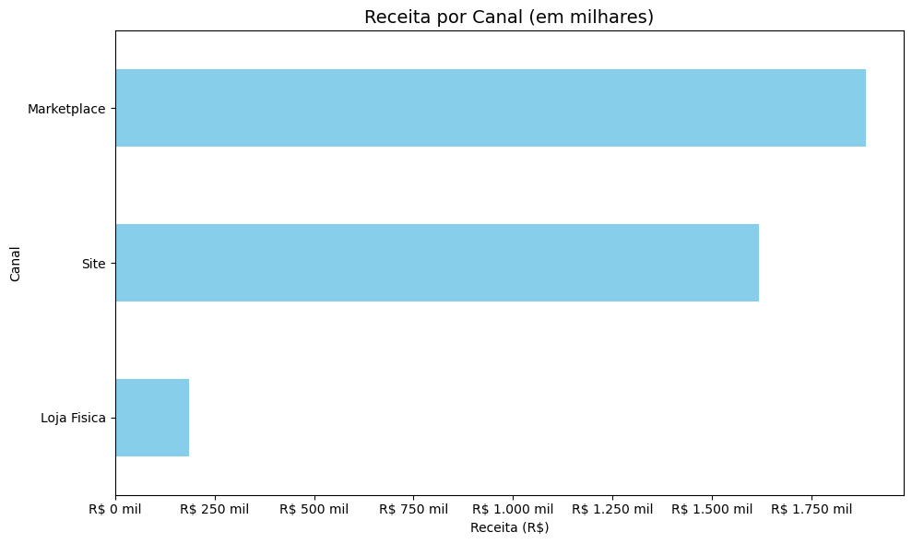
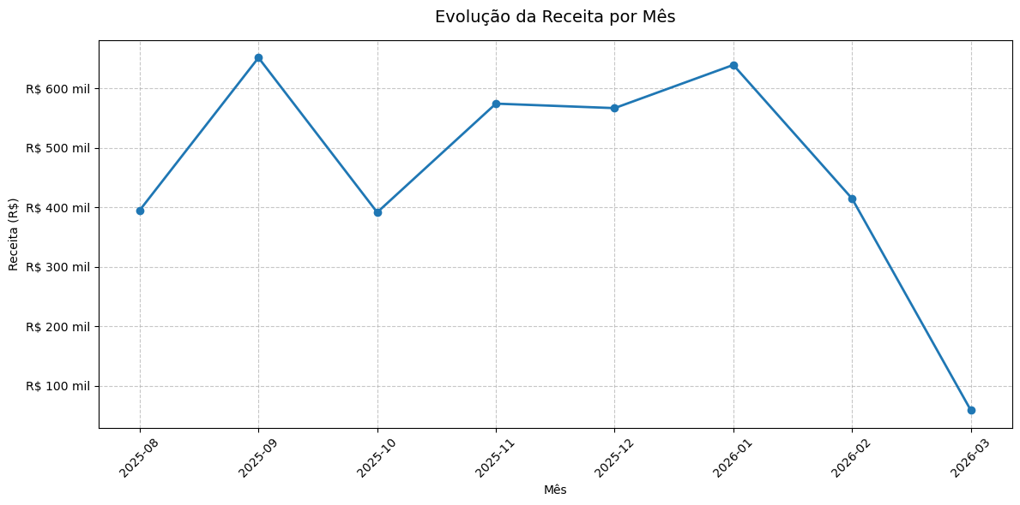
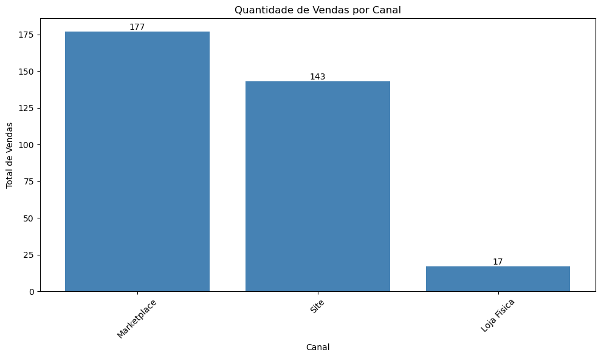
Análise Visual do Desempenho de Vendas

Slide 11
Insights de Negócio
Marketplace lidera o faturamento, representando a maior parte da receita.
Site apresenta forte participação, consolidando-se como segundo canal.
Loja física possui menor volume, indicando oportunidade de expansão digital.
Picos de faturamento em setembro e novembro, sugerindo possível sazonalidade.
A análise demonstra como dados estruturados podem orientar decisões comerciais e estratégias de crescimento.

Slide 12
Conclusão
O projeto demonstra na prática o processo completo de análise de dados: da estruturação no banco relacional à geração de insights de negócio com Python.
A análise permitiu transformar dados de vendas em indicadores claros de desempenho, auxiliando na identificação de oportunidades de crescimento e melhoria operacional.

Slide 13
Stack Técnica
Banco de Dados: PostgreSQL, MySQL
Análise de Dados: Python, Pandas, Matplotlib
Conceitos: SQL Joins, Group By e funções de agregação, Análise exploratória de dados, Modelagem relacional
Ferramentas: Google Colab, VS Code, Excel, Power BI

Slide 14
Contato
E-mail
halina.oliveira2021@gmail.com
Celular
(34)99803-6421
Linkedin
www.linkedin.com/in/halina-oliveira
GitHub
github.com/Halina23

